Slide 1
Параллельные алгоритмы раскраски графов
Институт информационных технологий, математики и механики
Кафедра Математического обеспечения и суперкомпьютерных технологий
Выполнила:
студентка группы 381803-2
Курникова А.А.
Научный руководитель:
доцент кафедры МОСТ, к.т.н.
Мееров И.Б.
Нижний Новгород, 2022 г.

Slide 2
Содержание
Постановка задачи
Цель работы
Методы раскраски вершин графа
Параллельные алгоритмы
Программная реализация
Результаты экспериментов
Заключение

Slide 3
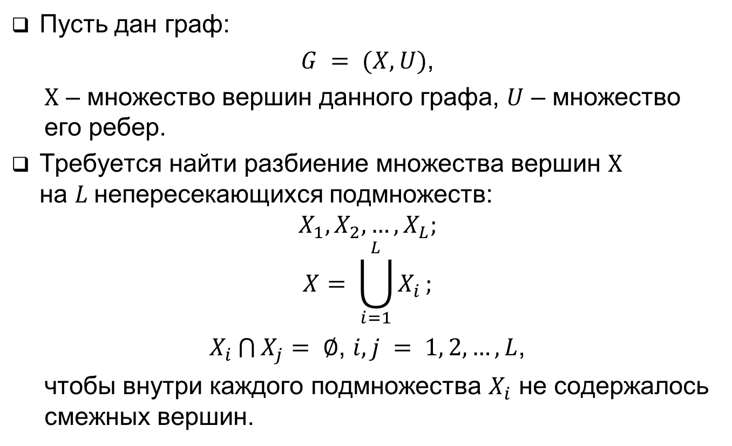
Постановка задачи (1)
Пусть дан граф:
$G = (X, U)$,
$Х$ – множество вершин данного графа, $U$ – множество его ребер.
Требуется найти разбиение множества вершин $Х$ на $L$непересекающихся подмножеств:
$$X_{1},X_{2}, …, X_{L};$$
$$X= \bigcup_{i=1}^{L}{X_{i}};$$
$X_{i}\bigcap{X_{j}= ∅}$, $i, j = 1, 2, …, L$,
чтобы внутри каждого подмножества $X_{i}$ не содержалось смежных вершин.

Slide 4
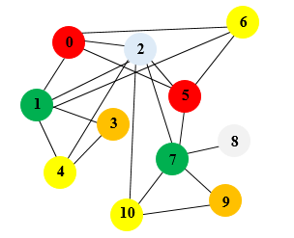

Постановка задачи (2)
Каждому из этих подмножеств ставится в соответствие определенный цвет: вершины внутри одного подмножества можно раскрасить в один цвет, вершины внутри другого подмножества – в другой цвет, и так далее до раскраски всех $L$подмножеств.
Порядок раскраски вершин: 2, 1, 7, 0, 5, 4, 6, 10, 3, 9, 8
Порядок цветов: 1 – голубой, 2 – зеленый, 3 – красный,4 – желтый, 5 – оранжевый, 6 – серый

Slide 5
Цель работы
Цель работы – сравнительный анализ подходов к распараллеливанию вычислений при решении задачи о раскраске графа с использованием современных центральных и графических процессоров Intel.
Для этого:
Изучить параллельные алгоритмы раскраски графа и выполнить программную реализацию наиболее перспективных алгоритмов с использованием языков и библиотек C++/OpenMP, Data Parallel C++, KOKKOS;
Сравнить производительность разработанных кодов программ на доступных CPU и GPU и выявить основные архитектурные механизмы, которые влияют на производительность, улучшить код в соответствии с результатами анализа.

Slide 6
Методы раскраски вершин графа
Алгоритмы раскраски графов
Последовательные алгоритмы
Параллельные алгоритмы
жадный алгоритм
стягивание
алгоритм
Джонса-Плассмана
полиномиальный
алгоритм
алгоритм Чаталюрека
алгоритм Боумана

Slide 7
Параллельные алгоритмы
Алгоритм Джонса-Плассмана
Алгоритм Чаталюрека
Граф G
Граф G
Для i = 1..N: назначить приоритет, пометить как «бесцветную»
Поделить вершины на N равных блоков
Пока остались «бесцветные» вершины
Пока остались «бесцветные» вершины
да
нет
Параллельно назначить
минимальный доступный цвет
да
нет
Выбрать независимое множество
Найти множество конфликтных вершин
Параллельно назначить
минимальный доступный цвет
Синхронизировать потоки
Удалить из «бесцветных»
Бесцветные = конфликтные
Раскраска графа G
Раскраска графа G

Slide 8
Программная реализация (1)
Выполнена на языке C++, в среде MS Visual Studio 2019
Общее число строк кода: 1614
Параллельные версии алгоритмов Джонса-Плассмана и Чаталюрека реализованы с использованием технологий OpenMP, KOKKOS и Data Parallel C++.
OpenMP – открытый стандарт для распараллеливания программ на языках С, С++ и Fortran.
KOKKOS – модель программирования на C++ для написания высокопроизводительных переносимых приложений, ориентированных на все основные платформы.
Data Parallel C++ – модель параллельного программирования с использованием новейших стандартов C++.

Slide 9
Программная реализация (2)
Для алгоритма Чаталюрека во всех трех реализациях была произведена оптимизация производительности для GPU за счет изменения структуры данных:
массив конфликтных цветов, получаемых для шага разрешения конфликтов, был заменен на битовые сдвиги: каждое добавление конфликтного цвета в массив было заменено на битовый сдвиг по номеру данного цвета.
Для алгоритма Чаталюрека в реализациях с использованием моделей KOKKOS и Data Parallel C++ было применено кэширование данных в объемных по рабочему пространству циклах.

Slide 10

Методика проведения экспериментов (1)
Тестовые матрицы ${\text{(коллекция }\text{Suite} \text{Sparse}\text{)}}^{[1]}$:
Тестовые системы:
узел кластера Intel DevCloud с центральным процессором Intel Xeon;
узел кластера Intel DevCloud с дискретным графическим процессором Intel Iris XE Max.
[1] https://sparse.tamu.edu/
Номер | Название | Количество вершин | Номер | Название | Количество вершин
1 | one34by | 259 789 | 6 | pre36 | 5 012 457
2 | bcsstk12 | 715 176 | 7 | raw34 | 6 456 202
3 | bcsstk3 | 952 203 | 8 | dersame | 8 222 012
4 | compronb | 1 391 349 | 9 | mianse2 | 11 054 532
5 | will12 | 1 564 794 | 10 | nu16ddk | 14 758 344

Slide 11
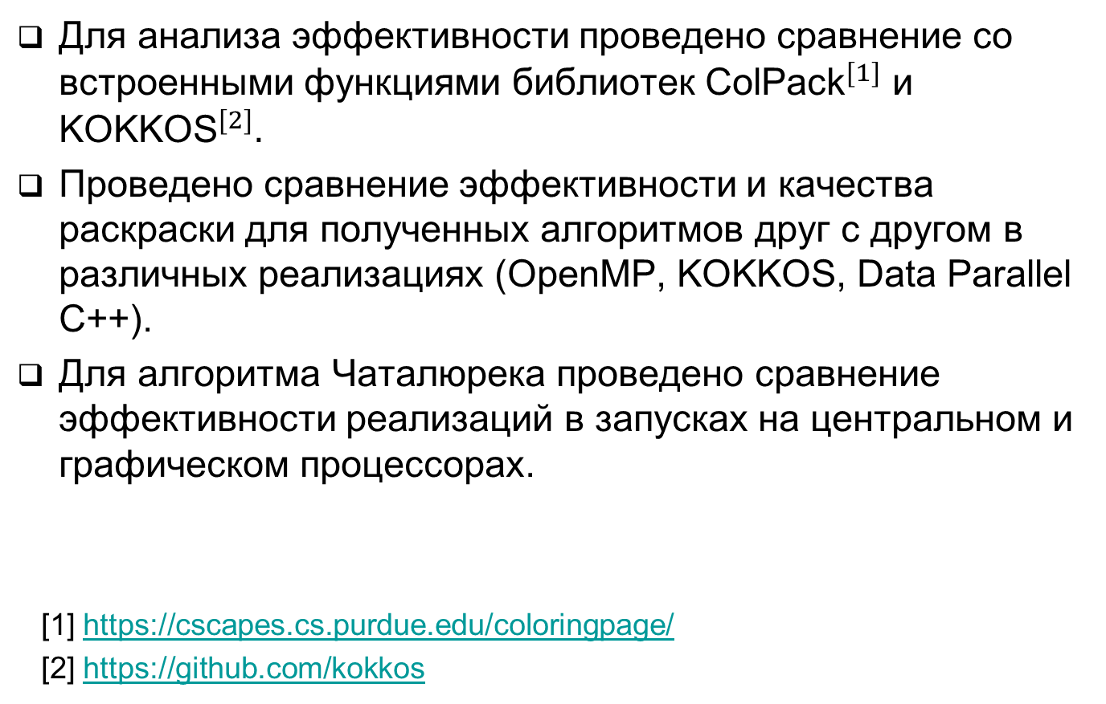
Методика проведения экспериментов (2)
Для анализа эффективности проведено сравнение со встроенными функциями библиотек ${\text{ColPack}}^{[1]}$ и ${\text{KOKKOS}}^{[2]}.$
Проведено сравнение эффективности и качества раскраски для полученных алгоритмов друг с другом в различных реализациях (OpenMP, KOKKOS, Data Parallel C++).
Для алгоритма Чаталюрека проведено сравнение эффективности реализаций в запусках на центральном и графическом процессорах.
[1] https://cscapes.cs.purdue.edu/coloringpage/
[2] https://github.com/kokkos

Slide 12
Результаты экспериментов (1)

Slide 13
Результаты экспериментов (2)

Slide 14
Результаты экспериментов (3)
~40%
~40%
~40%
~40%
~40%
~40%

Slide 15
Заключение
Алгоритмы раскраски были реализованы с использованием трех различных моделей программирования – OpenMP, KOKKOS и Data Parallel C++, две последних позволили создать переносимые параллельные реализации для расчетов на центральном и графическом процессорах;
Все три модели программирования позволили создать очень близкие по производительности версии параллельных алгоритмов раскраски;
Битовые операции и кэширование позволили оптимизировать исходную реализацию алгоритма Чаталюрека и получить ускорение для графического процессора, на центральном процессоре результаты работы модифицированной версии также улучшились.

Slide 16
Вопросы
Спасибо за внимание!

